Slide 1
Hubungan Antar Class
MI1274 — Algoritma & Pemrograman Lanjut Genap 2015-2016
Disusun Oleh:
Reza Budiawan
Untuk:
Tim Dosen Algoritma & Pemrograman Lanjut
Hanya dipergunakan untuk kepentingan pengajaran di lingkungan Fakultas Ilmu Terapan, Universitas Telkom

Slide 2
Hubungan antar kelas
Dalam Obyek Oriented Programming, kelas-kelas yang terbentuk dapat memiliki hubungan satu dengan yang lainnya, sesuai dengan kondisi dari kelas-kelas yang bersangkutan

Slide 3
Hubungan antar kelas
Asosiasi
Agregasi
Komposisi
Inheritance

Slide 4
Asosiasi
Asosiasi merupakan hubungan antara dua kelas di yang merupakan hubungan struktural yang menggambarkan himpunan link antar obyek.
Simbol:
Garis tegas dari suatu class ke class lain
Panah merupakan pernyataan “navigable”

Slide 5
Contoh Diagram
Hubungan Asosiasi Navigable

Slide 6
Contoh Implementasi
Himpunan Link Antar Objek
Kumpulan Link Objek pada Objek Lain
Atribut kelas lain di sebuah kelas sebagai referensi

Slide 7
Contoh Soal
Buatlah sebuah hubungan asosiasi yang menyatakan “Dosen Mengajar Siswa”.
Satu Dosen mengajar banyak Siswa.
Batas maksimal yang diajar 1 dosen adalah 5 siswa.

Slide 8
Contoh Implementasi
Membuat sebuah class dosen dengan link atribut nim mahasiswa
Tipe data dari atribut link mengikuti tipe data asli pada kelas asal
Contoh class diagram:

Slide 9
Bagaimana Kodenya??

Slide 10
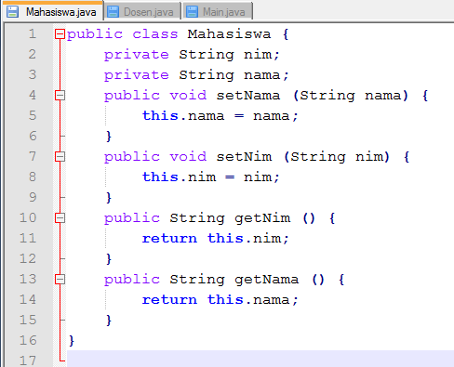

Slide 11
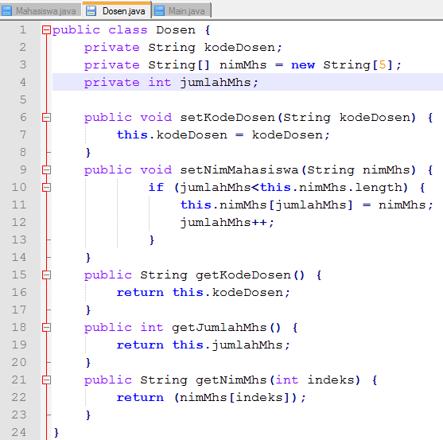

Slide 12
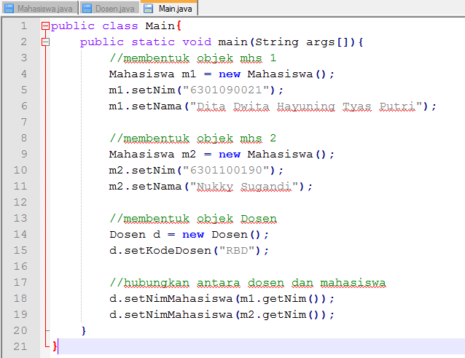
Perhatikan adanya
pengiriman atribut
dari objek m1 dan m2
ke objek d

Slide 13
Sekarang….
Bagaimana menampilkannya?

Slide 15
Agregasi
Agregasi merupakan hubungan antara dua kelas di mana kelas yang satu merupakan bagian dari kelas yang lain namun kedua kelas ini dapat berdiri sendiri-sendiri.
Simbol yang digunakan: hollow diamond
Simbol panah menyatakan suatu class navigable terhadap class lain

Slide 16
Contoh Class Diagram
Jurusan menyimpan nilai atribut dari mahasiswa dengan tipe data class bentukan “Mahasiswa”

Slide 17
CoNtoh Agregasi
Mahasiswa dengan jurusannya
Mahasiswa memiliki objek sendiri
Jurusan memiliki objek sendiri
Mahasiswa menjadi bagian dari jurusannya
Member dari sebuah idol group
Sebuah idol group memiliki badan usaha sendiri
Setiap artis merupakan 1 objek sendiri yang tergabung ke sebuah agency
Artist tersebut merupakan bagian dari idol teater group

Slide 18
Hubungan Antar Kelas
Asosiasi
Agregasi
Merupakan hubungan “link”
Menyimpan nilai atribut dengan tipe data asli
Digambarkan dengan garis tegas
Merupakan hubungan “bagian”
Menyimpan nilai atribut dengan tipe data class bentukan
Digambarkan dengan hollow diamond

Slide 19
Contoh Implementasi
kelas yang satu merupakan bagian dari kelas yang lain
Suatu kelas menjadi atribut bagi kelas lain
Pada Driver Class terdapat objek referensi tiap kelas dan pengiriman objek

Slide 20
Contoh Soal
Buatlah sebuah hubungan agregasi antara jurusan/prodi dengan mahasiswanya.
Jurusan menyimpan nilai dari mahasiswa
Satu jurusan hanya bisa ditempati maksimal 10 mahasiswa

Slide 21
Contoh Class Diagram
Terdapat class
yang menjadi
atribut
Tipe array of object,
karena hubungan 1..n

Slide 22
Bagaimana Kodenya??

Slide 23
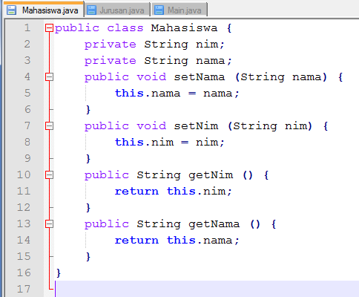

Slide 24
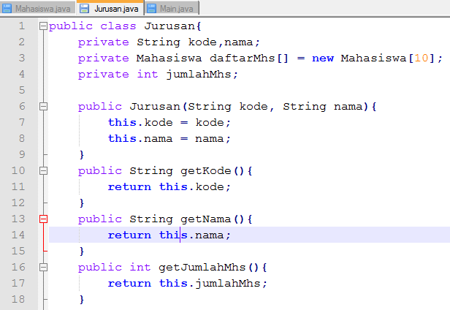
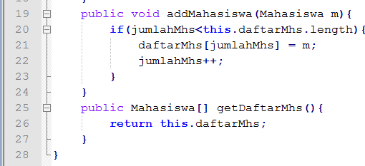

Slide 25
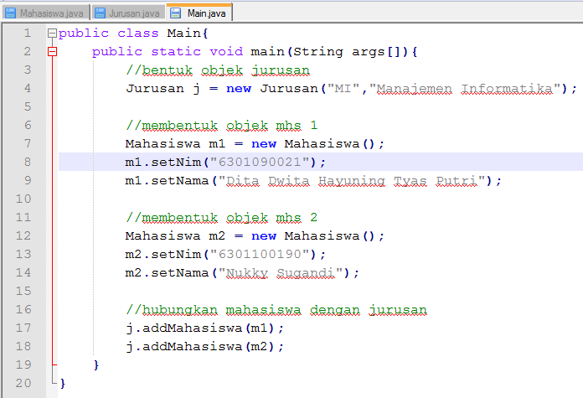
Terdapat pengiriman
objek

Slide 26
Sekarang….
Bagaimana menampilkannya?

Slide 27
Note: Jika terdapat error/exception, pastikan
terdapat kondisi if saat menampilkan
isi array

Slide 28
Gunakan
for-loop
sebagai alternatif
Note: Jika terdapat error/exception, pastikan
terdapat kondisi if saat menampilkan
isi array

Slide 29
Tambahkan kondisi if jika terjadi exception/error

Slide 30
Alternatif Kode?!!

Slide 31
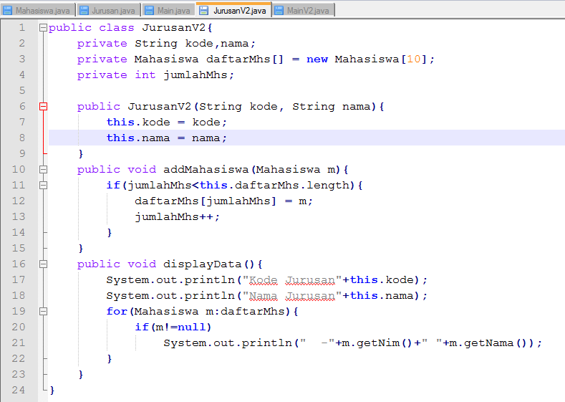

Slide 32
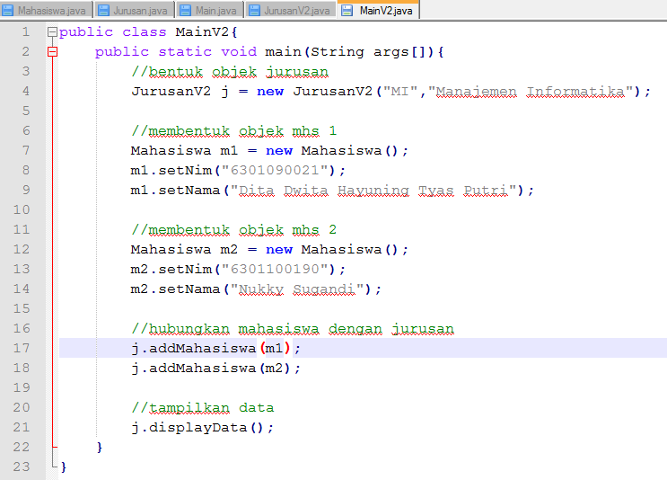

Slide 33
Bedanya Apa??
Kode 2 bisa dibilang lebih bersifat navigable,
karena class jurusan mengakses class Mahasiswa.
Tidak hanya menyimpan, tapi juga mengakses
dan menampilkan.
navigable

Slide 34
Kenapa Disebut Agregasi
Perhatikan bahwa terdapat pembuatan objek dari tiap kelas.
Nilai dari jurusan bisa didapat dari objek “j”
Nilai dari mahasiswa bisa didapat dari objek “m1” dan “m2”
Mereka berdiri sendiri, tapi nilai mahasiswa juga bisa didapat dari “j”
→ “m1” dan “m2” bagian dari “j”

Slide 35
Komposisi
Komposisi merupakan bentuk khusus dari agregasi di mana kelas yang menjadi part (bagian) baru dapat diciptakan setelah kelas yang menjadi whole (seluruhnya) dibuat dan ketika kelas yang menjadi whole dimusnahkan, maka kelas yang menjadi part ikut musnah.
Simbol: black diamond
Simbol panah menyatakan navigable

Slide 36
Contoh Implementasi
Kelas satu menjadi bagian kelas yang lain
Implementasi:
Objek suatu kelas dibentuk di kelas non Driver
Membentuk objek tanpa nama referensi

Slide 37
Contoh Soal
Buatlah sebuah hubungan komposisi antara sebuah laptop dengan komponennya.
Contoh objek:
Laptop Asus A43S memiliki CPU intel core i7; VGA Nvidia 2GB;
Laptop Toshiba S006 memiliki CPU intel core i5; VGA Nvidia 2GB;

Slide 38
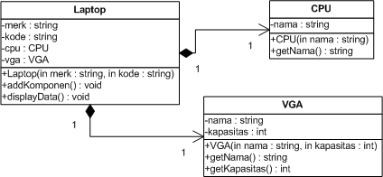
Contoh Class Diagram

Slide 39
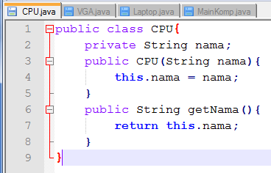
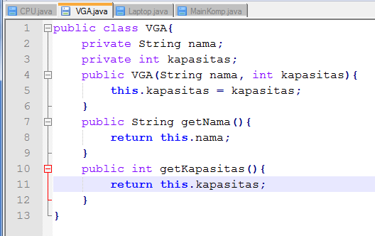

Slide 40
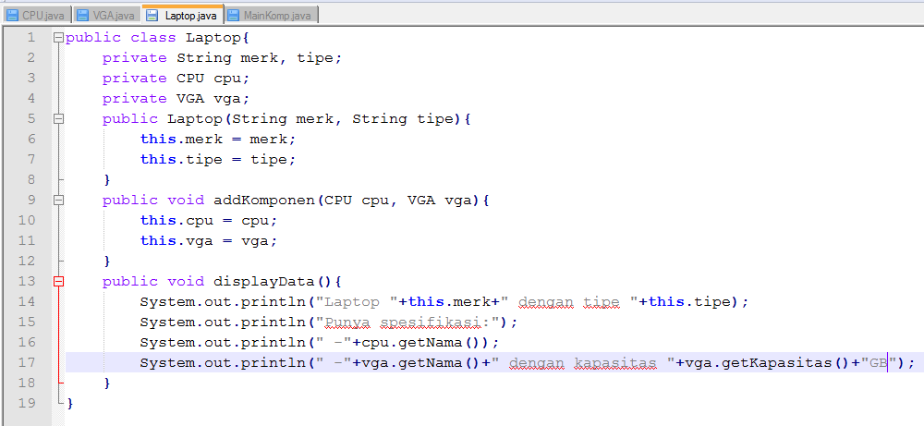

Slide 41
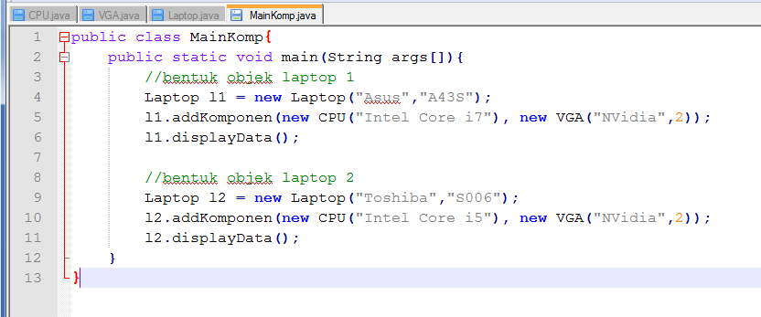

Slide 42
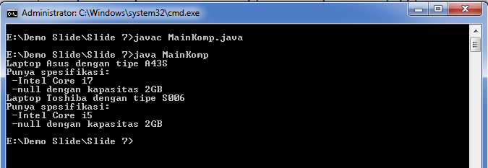
Set nama
Pada
Konstruktor
VGA

Slide 43
Kenapa Disebut Komposisi
Perhatikan bahwa terdapat pembuatan objek dari tiap kelas.
Tapi tidak setiap class punya referensi objek.
Nilai CPU dan VGA tidak bisa didapat jika tidak melalui nilai objek “l1”
Objek “l1” merupakan objek Laptop.
Artinya, ada ketergantungan penuh dari class CPU & VGA ke Laptop

Slide 44
Alternatif Kode?!!
Bentuk Objek VGA
dan CPU pada method
addKomponen()
Cek courseware PBO angkatan 2008,
Politeknik Telkom

Slide 45
Fokus Kode
Note: Pelajari fokus bentuk kode pada Agregasi

Slide 46
End Of Slide…

